Slide 1
Роль родителей в формировании навыков проектной деятельности у учащихся начальной школы
Муниципальное автономное общеобразовательное учреждение – средняя общеобразовательная школа № 9 г.Искитима Новосибирской области
Карачёва Елена Николаевна,
учителя начальных классов

Slide 2
Проектная деятельность
Для успешных занятий проектной деятельностью необходимо наличие обязательных условий:
желание самого ребёнка;
благоприятная среда;
грамотный доброжелательный преподаватель – консультант.

Slide 3
Участие в проектной деятельности - сложный труд и для ученика, и для родителя. Проект подразумевает самостоятельную деятельность учени­ка, однако задача родителя - знать суть этой проектной деятельности, ее этапов, требований к процессу и результату выполнения, чтобы быть гото­вым к содействию своему ребенку, если он обратится к вам за помощью.

Slide 4
Анкета для учащихся

Slide 5
Анкета для родителей

Slide 8
Результаты реализации проекта
В практике проектной деятельности детьми класса под моим руководством реализованы межпредметные проекты, групповые, личностные, долгосрочные и краткосрочные. Выбор темы проекта зависел от интересов и склонностей детей и направленности системы воспитательной работы в классе "Родник духовного наследия".

Slide 9
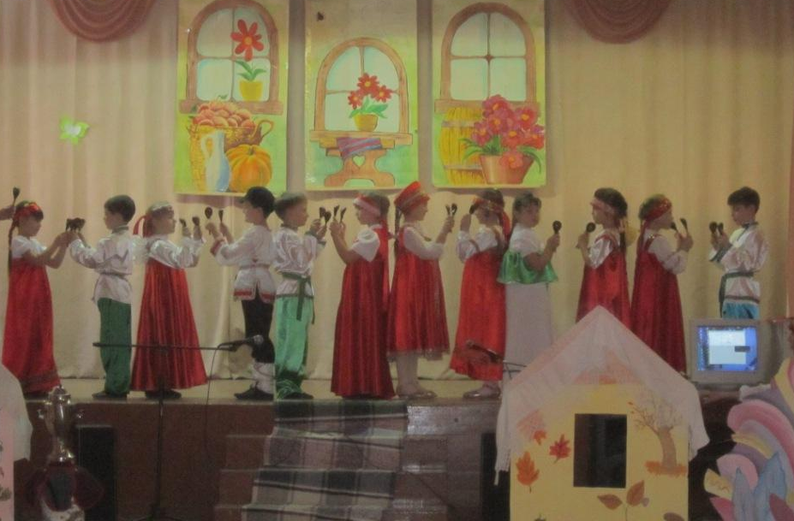
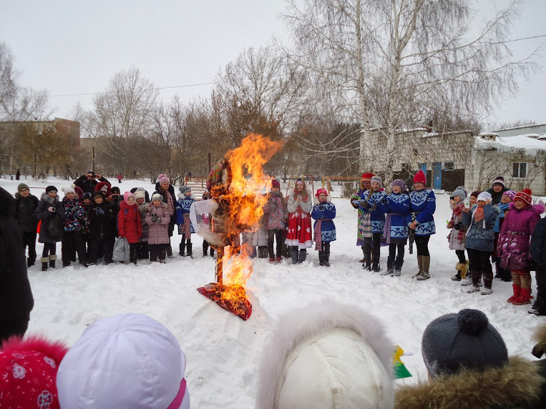
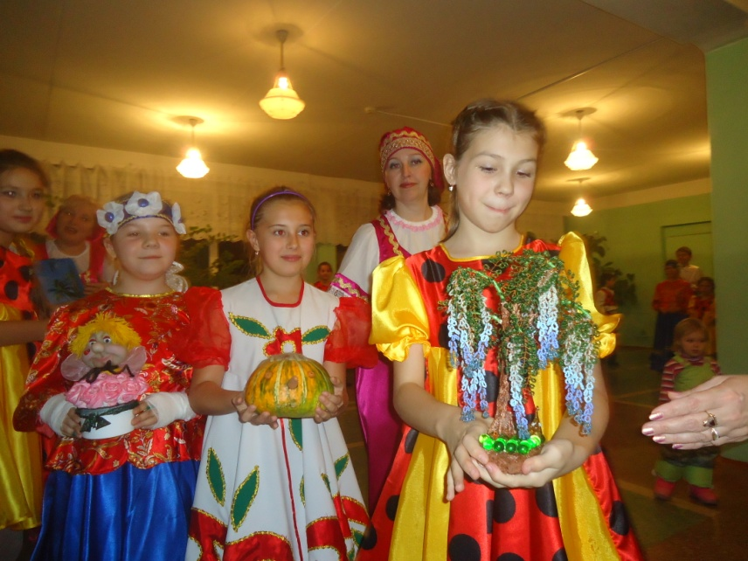
«Родник духовного наследия»
1 класс
«НА ЗАВАЛИНКЕ»
3 класс
«ГУЛЯЙ, МАСЛЕНИЦА»
2 класс
«КОЛЯДА»
4 класс
«ОСЕНИНЫ»

Slide 10
1 класс Проект «НА ЗАВАЛИНКЕ»
Введение в народную культуру
Знакомство:
с русским фольклором (УНТ)
бытом и обычаями
песнями
танцами
играми
народными инструментами

Slide 11
Результаты
Собрана коллекция подлинных предметов народного быта
Изготовлены народные костюмы и реквизит
Созданы: танцевальный коллектив «Сюрприз» и инструментальный ансамбль «Задорные ложкари»

Slide 12
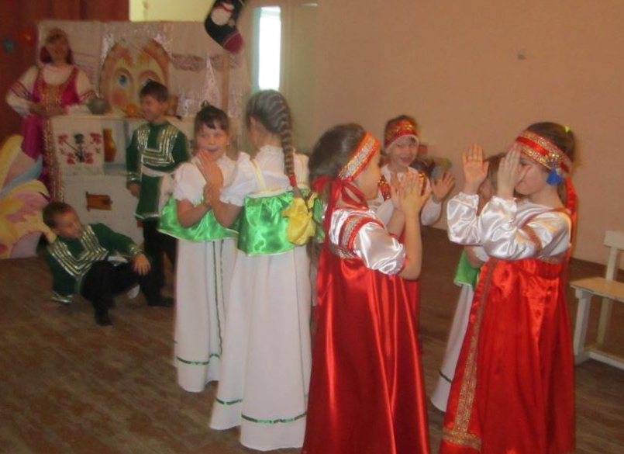
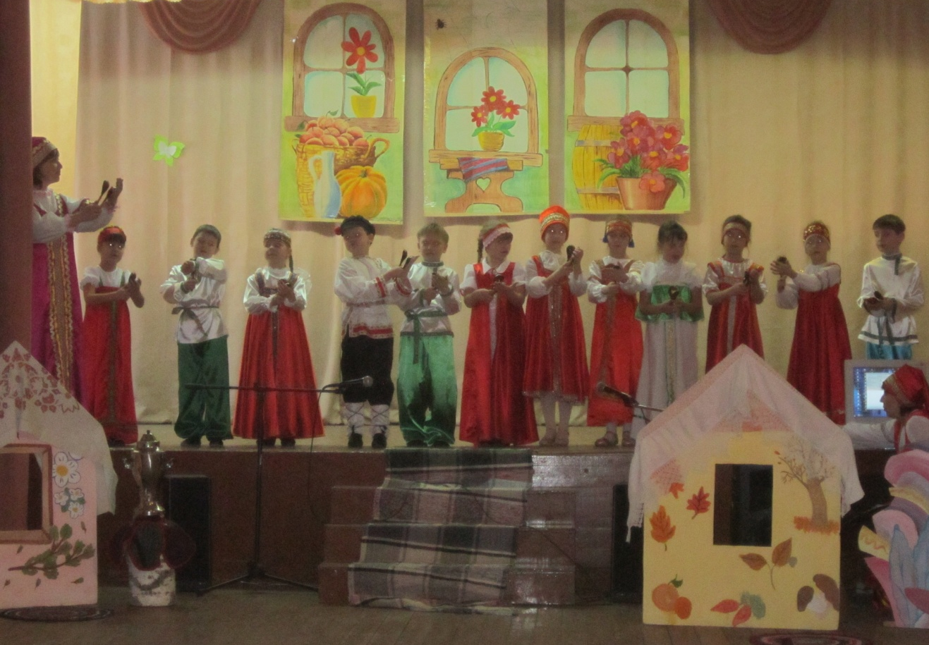
Итог
Большой народный семейный праздник
«НА ЗАВАЛИНКЕ»

Slide 13
2 класс Проект «КОЛЯДА»
Зима – время вечерних посиделок и работ по дому. Зимой ткали, шили одежду, вышивали, плели лапти, запасали дрова. Главные зимние праздники – Рождество Христово (традиционный праздник) Коляда, Святки, Масленица.

Slide 14
Результаты
Изучили историю праздника
Познакомились с традициями празднования
Выучили песни – колядки, обрядовые игры
Приготовили атрибуты, костюмы
Создали свои фильмы по теме «Рождество» в программе киностудия Windows Live (фильм)

Slide 15
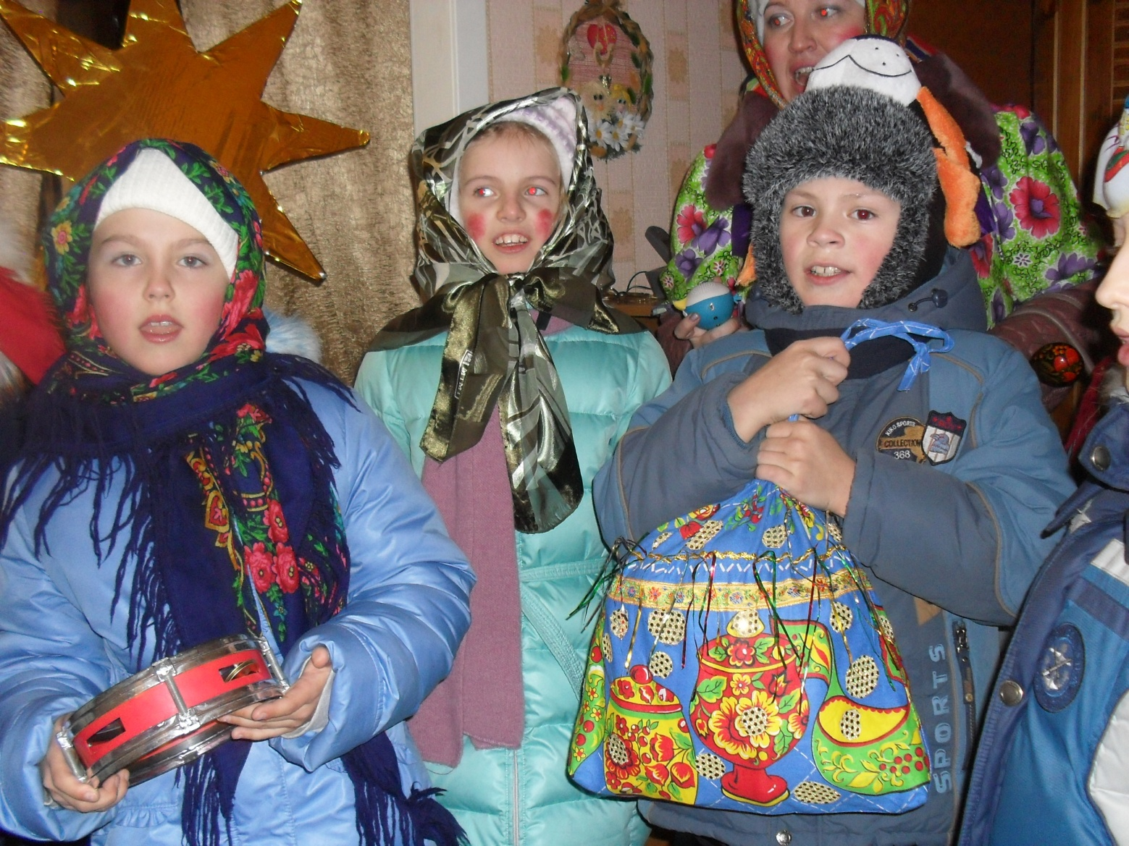
Итог
Праздник «ВЕСЁЛАЯ КОЛЯДА»

Slide 16
3 класс Проект «ГУЛЯЙ, МАСЛЕНИЦА»
Каждый год в марте православные христиане отмечают русский народный праздник – Масленица. Люди других национальностей так же принимают активное участие на этом праздничном гулянии. В нашем городе есть традиция – праздновать Масленицу, проводить
игры и состязания в парке Коротеева
и сжигать чучело Масленицы.
Всем известная поговорка
«Первый блин – комом» ранее
звучала, как «Первый блин
комам», то есть медведям.
Именно им на Руси было принято
отдавать первый блин за упокой усопших.

Slide 17
Результаты
Изучили историю, традиции праздника
Масленичные кулинарные традиции
Игры и забавы
Выучили песни – заклички
Изготовили народные масленичные
игрушки, чучело «Масленицы»
Создали и наполнили информацией
коллективный блог «Гуляй, Масленица»!

Slide 19
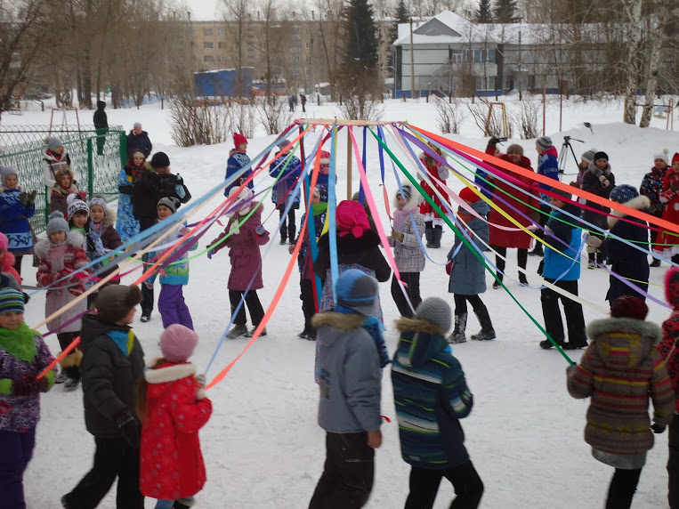
Итог
Большой общешкольный и семейный праздник «ГУЛЯЙ, МАСЛЕНИЦА»

Slide 20
4 класс Проект «ОСЕНИНЫ»
Осень – пора сбора урожая, грибов, орехов и ягод – клюквы, брусники.
Начинали играть свадьбы. Главный праздник осени – Осенины
Праздники:
Яблочный спас
Дожинки
Покров Пресвятой Богородицы
Рябинник
Капустнник
Семёнов день

Slide 21
Результаты
Изучили историю праздника, традиции, песни, танцы, приметы осени
Провели фестиваль рисунков «Золотая осень» и «Осенний натюрморт»
Приготовили выставку поделок из природного материала «Весёлый урожай»
Создали коллективный блог «Осенины»

Slide 22
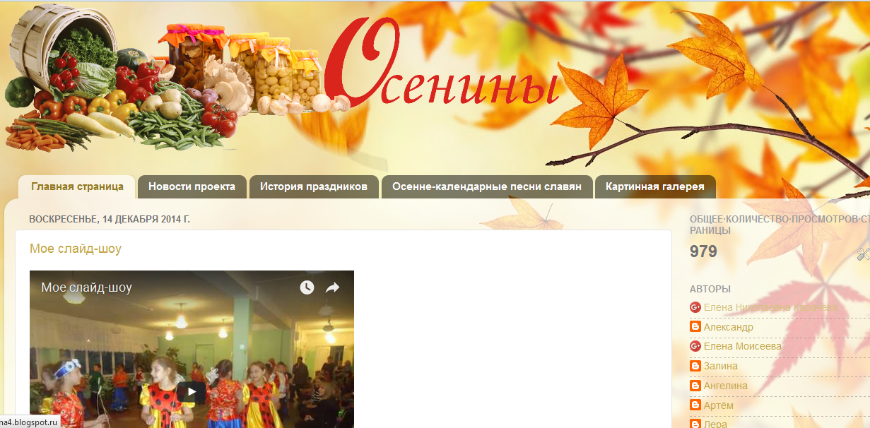

Slide 23
Итог
«ОСЕНИНЫ – ПРАЗДНИК УРОЖАЯ»
семейный праздник и праздник для первоклассников

Slide 24
Результаты
Цель: | Результаты:
Применить и распространить полученные знания в практической деятельности, возрождая традиции своего народа | За 4 года провели 4 крупных проекта: Для себя и семьи Ходили по домам Общешкольный праздник Организовали праздники сами для младших классов

Slide 25
Спасибо
за внимание

